Slide 1
Практическая работа «Выводим цыплят»
ГСКУ АО «Социальный приют для детей «Любава»
Выполнена воспитанниками ГСКУ АО СПД «Любава» под руководством социального педагога Ступиной Л.Н.
2013г.

Slide 2
Цель:
приобщение воспитанников к сельскохозяйственному труду;
научить детей выводить цыплят в домашних условиях;
воспитание бережного отношения к природе.
Материалы и оборудование:
куриные яйца, бытовой инкубатор, увлажнитель воздуха, термометр.

Slide 3
Выполнение работы:
Изучение литературы по разведению домашней птицы.
Встреча со специалистами ветеринарной службы.
Полготовка материала и оборудования.
Подбор яиц. закладка в инкубатор.
Контроль за влажностью и температурой в инкубаторе.
Необходимое количество дней для инкубации куриных яиц: 18-21дней

Slide 4
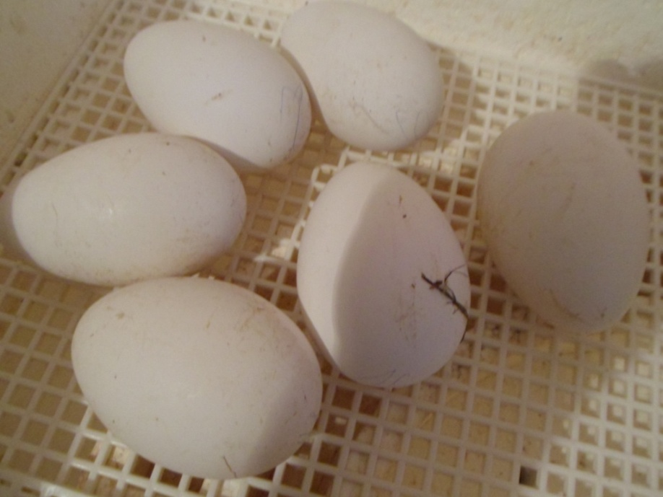

Slide 5
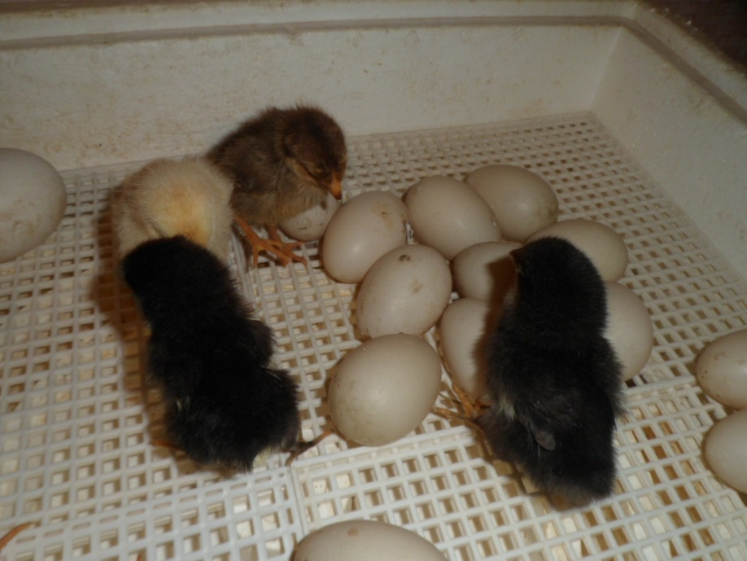

Slide 6
